Slide 1





Dự đoán Bệnh Tiểu đường (Diabetes Prediction)
Cao Nguyễn Yên Hòa - 3124410101
Lưu Gia Bảo - 3124410016
Trần Nguyễn Đăng Khoa - 3124560042
Lâm Hán Đạt - 3124410055
Hồ Trung Tín - 3124410355
Báo cáo Tuần 7 - Môn Cơ sở Trí tuệ Nhân tạo
Giảng viên hướng dẫn: TS. Đỗ Như Tài
Notes:
Chào mừng thầy và các bạn đến với buổi báo cáo tuần 7 của nhóm chúng em. Hôm nay, chúng ta sẽ cùng tìm hiểu về dự án dự đoán bệnh tiểu đường. Chúng em sẽ trình bày tiến độ và những kết quả đã đạt được. Dự án này tập trung vào việc sử dụng các chỉ số sinh học để đưa ra dự đoán. Chúng ta sẽ khám phá cách trí tuệ nhân tạo có thể hỗ trợ trong lĩnh vực y tế. Tiếp theo, chúng ta sẽ đi sâu vào bối cảnh và vấn đề mà dự án này giải quyết.

Slide 2









Chẩn đoán truyền thống gặp nhiều bất cập về thời gian và tính xâm lấn
Thách thức Y học Truyền thống
Giải pháp Trí tuệ Nhân tạo
Tính xâm lấn (Invasive)
Dự đoán dựa trên Machine Learning
Bệnh nhân bắt buộc phải lấy máu để xét nghiệm đường huyết lúc đói hoặc HbA1c.
Sử dụng các chỉ số sinh học sẵn có để dự đoán nguy cơ mà không cần xét nghiệm xâm lấn liên tục.
Độ trễ thời gian
Quy trình Thử nghiệm Tịnh tiến
Cần nhịn ăn 8-12 tiếng trước khi xét nghiệm và chờ kết quả từ phòng Lab.
Thực hiện qua 6 giai đoạn từ thiết lập Baseline đến tối ưu hóa mô hình cuối cùng.
Tính thời điểm
Đảm bảo tính khách quan
Chỉ số đường huyết biến động theo tâm lý hoặc bữa ăn gần nhất, dễ dẫn đến sai số.
Kiểm soát biến số chặt chẽ và tránh rò rỉ dữ liệu (Data Leakage) trong quá trình huấn luyện.
Notes:
Trong y học truyền thống, việc chẩn đoán tiểu đường thường gặp nhiều bất tiện. Bệnh nhân phải trải qua các xét nghiệm xâm lấn và chờ đợi kết quả lâu. Điều này gây ra sự không thoải mái và đôi khi kết quả còn bị ảnh hưởng bởi yếu tố thời điểm. Để giải quyết những thách thức này, chúng em đề xuất một giải pháp dựa trên Machine Learning. Chúng tôi sẽ sử dụng các chỉ số sinh học sẵn có để dự đoán nguy cơ mắc bệnh. Phương pháp này giúp giảm thiểu sự xâm lấn và tăng tính khách quan. Bây giờ, chúng ta sẽ xem xét quy trình mà chúng em đã thực hiện để đạt được mục tiêu này.

Slide 3

Quy trình thử nghiệm tịnh tiến giúp kiểm soát biến số chặt chẽ
GIAI ĐOẠN 1
GIAI ĐOẠN 2
GIAI ĐOẠN 3
GIAI ĐOẠN 4
GIAI ĐOẠN 5
GIAI ĐOẠN 6
Thiết lập Baseline
Chuẩn hóa dữ liệu
Xử lý nhiễu
Kỹ nghệ đặc trưng
Thử nghiệm đa mô hình
Tinh chỉnh & Đóng gói
Xây dựng mô hình Logistic Regression đơn giản để làm cột mốc so sánh.
Loại bỏ hoặc biến đổi các giá trị ngoại lai (Outliers) qua Clipping/Log transform.
Áp dụng StandardScaler để đưa các đặc trưng về cùng một thang đo.
Tạo biến tương tác mới như BMI_Age và Glucose_BMI để khai thác quan hệ phi tuyến.
So sánh hiệu năng giữa SVM, KNN, Random Forest trên cùng tập dữ liệu.
Sử dụng RandomizedSearchCV để tìm bộ tham số tối ưu và lưu trữ mô hình cuối.
Notes:
Để đảm bảo tính chính xác và khách quan, chúng em đã xây dựng một quy trình thử nghiệm tịnh tiến gồm 6 giai đoạn. Quy trình này giúp chúng em kiểm soát chặt chẽ các biến số và đánh giá chính xác đóng góp của từng kỹ thuật. Chúng em cũng đảm bảo tránh rò rỉ dữ liệu, một yếu tố quan trọng để mô hình hoạt động hiệu quả. Việc này giúp chúng em tối ưu hóa tài nguyên, chỉ tập trung tinh chỉnh những mô hình tiềm năng nhất. Tiếp theo, chúng ta sẽ đi vào chi tiết về phân tích dữ liệu ban đầu.

Slide 4

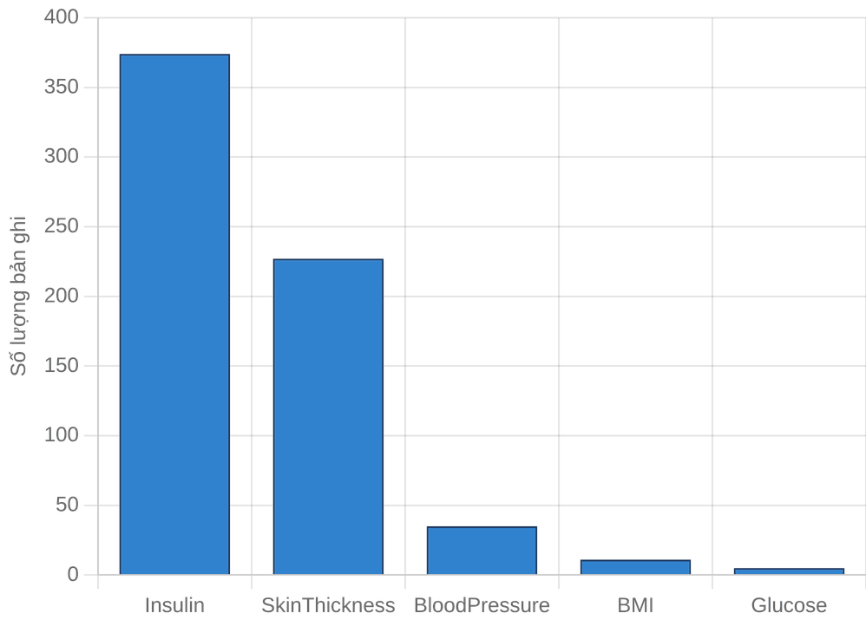
Phân tích EDA cho thấy sự mất cân bằng dữ liệu và tương quan đặc trưng
Kết quả khám phá dữ liệu
Thống kê giá trị thiếu (Số lượng 0 lỗi)
Tương quan đặc trưng
Glucose và BMI thể hiện sự tương quan đáng kể nhất đối với kết quả dự đoán (Outcome). Đây là hai chỉ số tiên quyết trong chẩn đoán.
Vấn đề dữ liệu thiếu
Cột Insulin có lượng giá trị thiếu (giá trị 0 lỗi) cao nhất, vượt mức 350 bản ghi. Cần xử lý điền khuyết bằng Median để bảo toàn mẫu.
Mất cân bằng lớp (Class Imbalance)
Số lượng mẫu "Không bị tiểu đường" nhiều gần gấp đôi nhóm "Bị tiểu đường". Điều này đòi hỏi sử dụng F1-score thay vì chỉ Accuracy.
* Insulin và SkinThickness là hai đặc trưng có dữ liệu thiếu trầm trọng nhất trong bộ dữ liệu Pima Indians.
Notes:
Qua phân tích dữ liệu khám phá, chúng em nhận thấy Glucose và BMI có mối tương quan cao nhất với kết quả. Tuy nhiên, dữ liệu cũng tồn tại nhiều thách thức, đặc biệt là các giá trị thiếu ở cột Insulin. Chúng em đã xử lý bằng cách điền khuyết bằng giá trị trung vị để bảo toàn kích thước mẫu. Một vấn đề khác là sự mất cân bằng lớp, với số lượng người không mắc bệnh nhiều gấp đôi người mắc bệnh. Điều này đòi hỏi chúng em phải sử dụng các chỉ số đánh giá chuyên sâu hơn. Tiếp theo, chúng ta sẽ tìm hiểu về cách chúng em đã nâng cao chất lượng dữ liệu thông qua kỹ nghệ đặc trưng.

Slide 5




Kỹ nghệ đặc trưng nâng cao giúp khai thác mối quan hệ phi tuyến
Chuẩn hóa & Biến đổi (Scaling)
Xử lý ngoại lai (Outliers)
Tạo đặc trưng mới (Interaction)
StandardScaler
Kỹ thuật Clipping
BMI_Age
Đưa các thuộc tính về cùng thang đo (mean=0, std=1).
Giới hạn biên độ dữ liệu để giảm ảnh hưởng của các giá trị cực đoan.
Khai thác mối liên hệ giữa thể trạng và quá trình lão hóa.
Hỗ trợ mô hình
Log Transformation
Glucose_BMI
Cực kỳ quan trọng cho SVM và KNN vốn nhạy cảm với khoảng cách.
Áp dụng cho Insulin để giảm độ lệch (skewness) và thu hẹp dải giá trị.
Kết hợp hai chỉ số quan trọng nhất để tăng sức mạnh dự báo.
Notes:
Để mô hình có thể học hỏi tốt hơn, chúng em đã thực hiện các bước chuẩn hóa và kỹ nghệ đặc trưng nâng cao. Việc sử dụng StandardScaler giúp đưa dữ liệu về cùng một thang đo, rất quan trọng cho các mô hình nhạy cảm với khoảng cách. Chúng em cũng xử lý các giá trị ngoại lai bằng Clipping và Log transform để giảm độ lệch. Đặc biệt, chúng em đã tạo ra các biến tương tác mới như BMI_Age và Glucose_BMI. Những biến này giúp mô hình khai thác các mối quan hệ phi tuyến tính phức tạp giữa các chỉ số sinh học. Bây giờ, chúng ta sẽ xem xét kết quả thực nghiệm của các mô hình khác nhau.

Slide 6

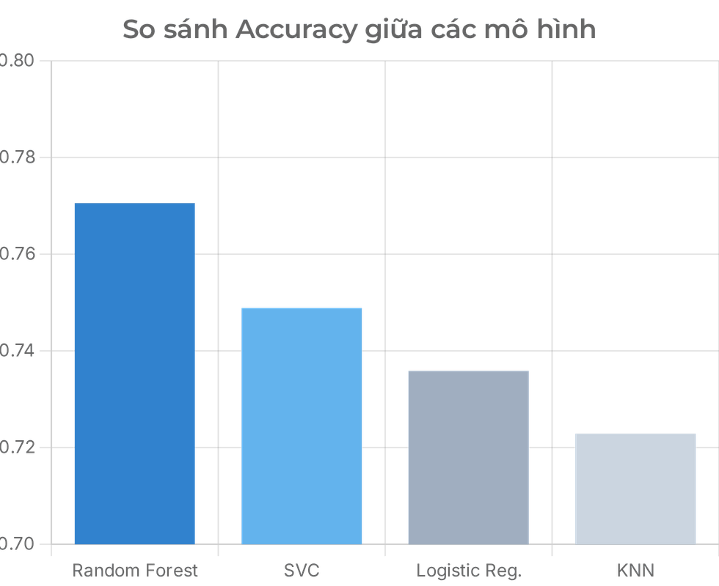

Random Forest vượt trội hơn các mô hình truyền thống sau khi Tuning
STT
Mô hình
Accuracy
F1-score
1
0.7706
0.6748
Random Forest Classifier
2
SVC
0.7489
0.6234
3
Logistic Regression
0.7359
0.6065
4
KNeighbors Classifier
0.7229
0.6000
Nhận xét:
Random Forest đạt kết quả cao nhất về cả độ chính xác và F1-
score. Sự tăng trưởng rõ rệt so với Baseline (Logistic Regression) chứng minh
hiệu quả của việc tiền xử lý và tối ưu hóa tham số.
Notes:
Sau khi thực hiện kỹ nghệ đặc trưng, chúng ta cần đánh giá xem phương pháp nào hiệu quả nhất. Random Forest đã vượt trội hơn hẳn các mô hình truyền thống sau khi được tinh chỉnh. Mô hình này đạt độ chính xác 77.06% và F1-score là 0.6748. Điều này cho thấy sự cải thiện đáng kể so với mô hình Baseline Logistic Regression. Kết quả này khẳng định rằng các bước tiền xử lý và tối ưu hóa tham số của chúng ta đã đi đúng hướng. Bây giờ, hãy cùng xem chi tiết hơn về hiệu suất của mô hình qua ma trận nhầm lẫn.

Slide 7





Ma trận nhầm lẫn cho thấy khả năng nhận diện nhóm không bệnh rất tốt
Dự đoán (Predicted)
Phân tích hiệu suất
Không bệnh (0)
Bị bệnh (1)
Độ chính xác tổng thể: 77.06%
Mô hình dự đoán chính xác 178 trên tổng số 231 mẫu thử.
123
25
Thực tế (Actual)
Nhận diện nhóm không bệnh
True Negative (TN)
False Positive (FP)
Hiệu quả rất cao với 123/148 trường hợp thực tế không bệnh được phân loại đúng.
Hạn chế hiện tại
Vẫn còn 28 trường hợp thực tế bị bệnh nhưng mô hình dự đoán là không bệnh (False Negative).
28
55
False Negative (FN)
True Positive (TP)
Cần cải thiện tỷ lệ Recall để đảm bảo không bỏ sót bệnh nhân
trong bối cảnh y tế.
Tổng số mẫu thử nghiệm: 231
Notes:
Từ kết quả của Random Forest, ma trận nhầm lẫn cho thấy khả năng nhận diện nhóm không bệnh rất tốt. Cụ thể, mô hình đã dự đoán đúng 123 trường hợp không bệnh trong tổng số 148 mẫu. Tuy nhiên, chúng ta vẫn còn 28 trường hợp bị bệnh nhưng mô hình lại dự đoán là không bệnh. Đây là một vấn đề quan trọng cần cải thiện, đặc biệt trong lĩnh vực y tế. Việc bỏ sót bệnh nhân có thể gây ra những hậu quả nghiêm trọng. Tiếp theo, chúng ta sẽ tìm hiểu những yếu tố nào đã đóng góp nhiều nhất vào kết quả dự đoán này.

Slide 8

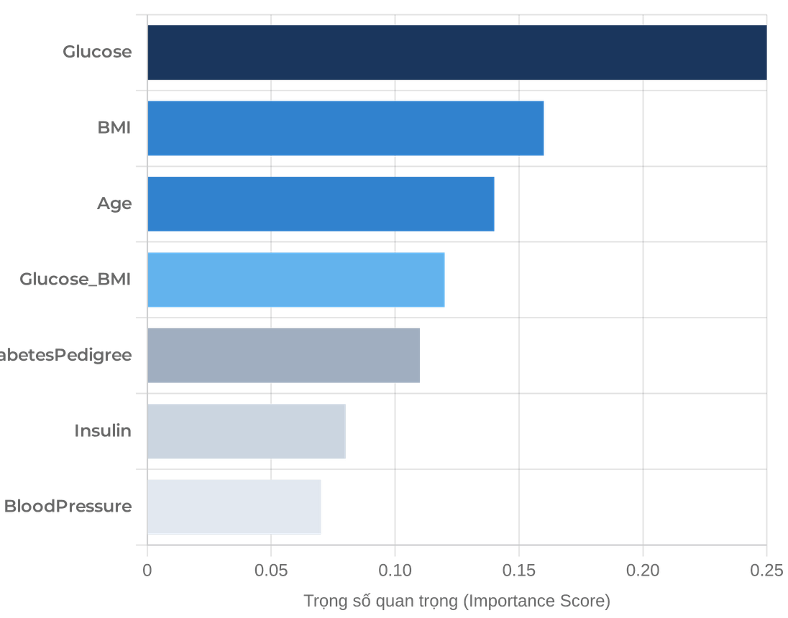



Glucose và các biến tương tác đóng vai trò quyết định trong dự báo
Phân tích chi tiết
Glucose: Chỉ số tiên quyết
Đặc trưng quan trọng nhất, phù hợp với thực tế y khoa khi Glucose là tiêu chuẩn vàng để xác định tiểu đường.
BMI & Độ tuổi (Age)
Phản ánh mối liên hệ chặt chẽ giữa thể trạng (thừa cân) và yếu tố lão hóa đối với nguy cơ kháng Insulin.
Biến tương tác Glucose_BMI
Nằm trong nhóm trọng số cao, chứng minh hiệu quả của Feature Engineering trong việc khai thác quan hệ phi tuyến.
Xếp hạng tầm quan trọng của đặc trưng (Random Forest Feature Importance)
* Các chỉ số như Huyết áp (BloodPressure) đóng vai trò bổ trợ thay vì quyết định trực tiếp trong bộ dữ liệu này.
Notes:
Phân tích tầm quan trọng của đặc trưng cho thấy Glucose và các biến tương tác đóng vai trò quyết định trong dự báo. Glucose là chỉ số quan trọng nhất, điều này hoàn toàn phù hợp với kiến thức y khoa. Đáng chú ý, biến tương tác Glucose_BMI mà chúng ta tạo ra cũng nằm trong nhóm có trọng số cao. Điều này chứng minh hiệu quả của kỹ thuật Feature Engineering. Các chỉ số như BMI và Age cũng rất quan trọng, phản ánh mối liên hệ giữa thể trạng và lão hóa. Vậy làm thế nào để chúng ta có thể cải thiện hơn nữa mô hình này?

Slide 9





SMOTE và Boosting là chìa khóa để nâng cao độ chính xác trong tương lai
Xử lý mất cân bằng dữ liệu
Thử nghiệm các mô hình Boosting
Áp dụng kỹ thuật SMOTE để cân bằng tập huấn luyện, giúp mô hình nhận diện lớp bệnh lý tốt hơn và giảm tỷ lệ bỏ sót ca bệnh (False Negative).
Triển khai các thuật toán mạnh mẽ như XGBoost hoặc LightGBM để tối ưu hóa việc xử lý dữ liệu bảng và giảm thiểu sai số học tập.
Kỹ thuật đặc trưng chuyên sâu
Mở rộng kích thước mẫu
Nghiên cứu tạo ra các biến tương tác mới dựa trên kiến thức y khoa lâm sàng và thực hiện Feature Selection khắt khe để loại bỏ nhiễu.
Thu thập thêm dữ liệu từ các nguồn thực tế để tăng khả năng tổng quát hóa của mô hình, tránh hiện tượng Overfitting trên tập dữ liệu nhỏ hiện tại.
Notes:
Để nâng cao độ chính xác trong tương lai, SMOTE và Boosting là những chìa khóa quan trọng. Chúng ta sẽ áp dụng kỹ thuật SMOTE để cân bằng lại dữ liệu, giúp mô hình nhận diện tốt hơn các trường hợp bệnh. Đồng thời, nhóm sẽ thử nghiệm các thuật toán Boosting mạnh mẽ hơn như XGBoost hoặc LightGBM. Việc nghiên cứu thêm các biến tương tác dựa trên kiến thức y khoa cũng rất cần thiết. Cuối cùng, mở rộng kích thước mẫu sẽ giúp mô hình tổng quát hóa tốt hơn. Và đó là toàn bộ phần trình bày của nhóm.

Slide 10



THANK YOU
Cảm ơn thầy và các bạn đã lắng nghe!
Tài liệu tham khảo
Nhóm thực hiện
Scikit-learn Documentation: Random Forest & Tuning
Cao Nguyễn Yên Hòa
Trần Nguyễn Đăng Khoa
Kaggle: Pima Indians Diabetes Database
Lưu Gia Bảo
Lâm Hán Đạt
Giáo trình Cơ sở Trí tuệ nhân tạo - ĐH Sài Gòn
Aurélien Géron (2019): Hands-On Machine Learning
Hồ Trung Tín
Notes:
Cảm ơn thầy và các bạn đã lắng nghe bài báo cáo của nhóm chúng em. Chúng em rất mong nhận được những câu hỏi và ý kiến đóng góp từ mọi người. Mọi thắc mắc xin mời đặt câu hỏi.

